Slide 1
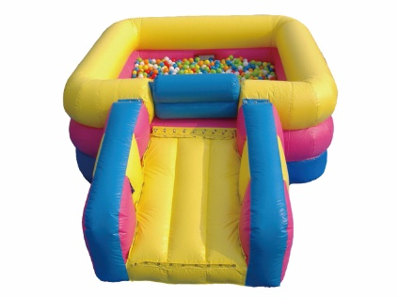
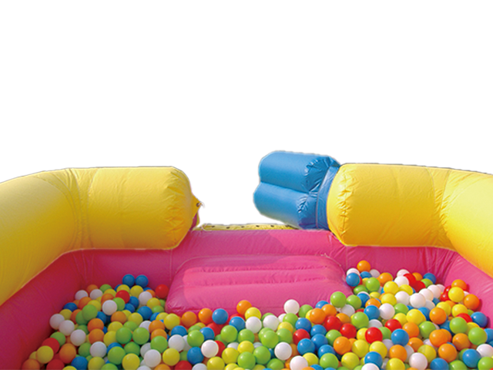
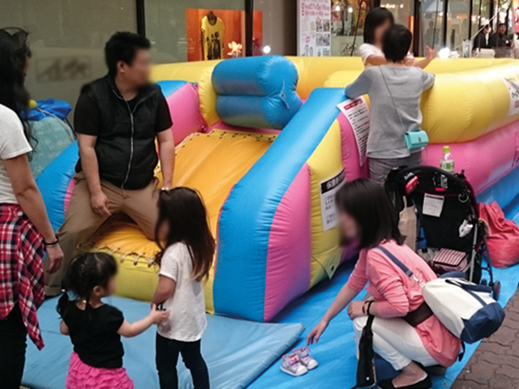
エアーポリン
小さなボールプール！
ボールの中にもぐったり、隠れたりして
遊んでください。
一段低くなっているので、ボールがこぼれる心配がありません。
小さなお子様に大人気です。
サイズ：W3.0×D4.5×H1.3ｍ
電源：100V15A×1回路
送風機：400ｗ×1台
対応人員：5名
運営要員：2名

